Slide 1
MFC를 이용한 이미지 처리
슬라이더를 이용한 밝기 조절
2014년 2학기 멀티미디어프로그래밍(2)
20131128 정석호
20131143 최 현
20131127 정다솜
20131126 전인성

Slide 2
프로그램 개요
이미지 출력
버튼을 통한 밝기 조절
이미지 산술 연산
이미지 확대 축소
이미지 저장
…
슬라이더를 이용한
밝기 조절

Slide 3
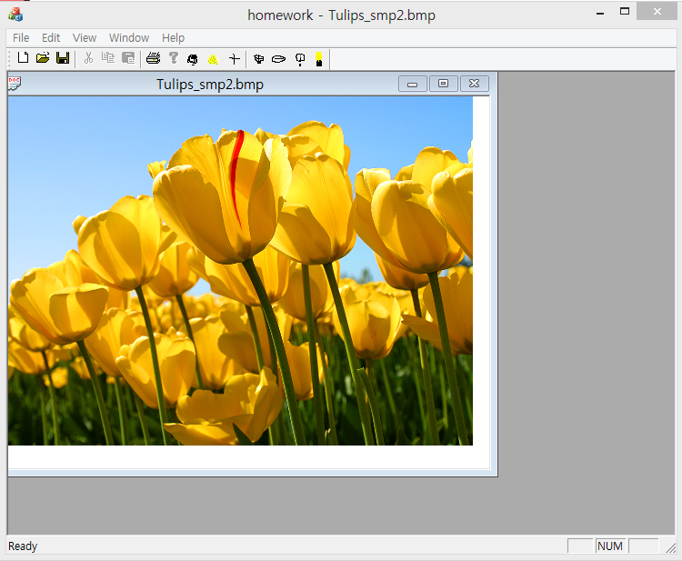
프로그램 디자인

Slide 4
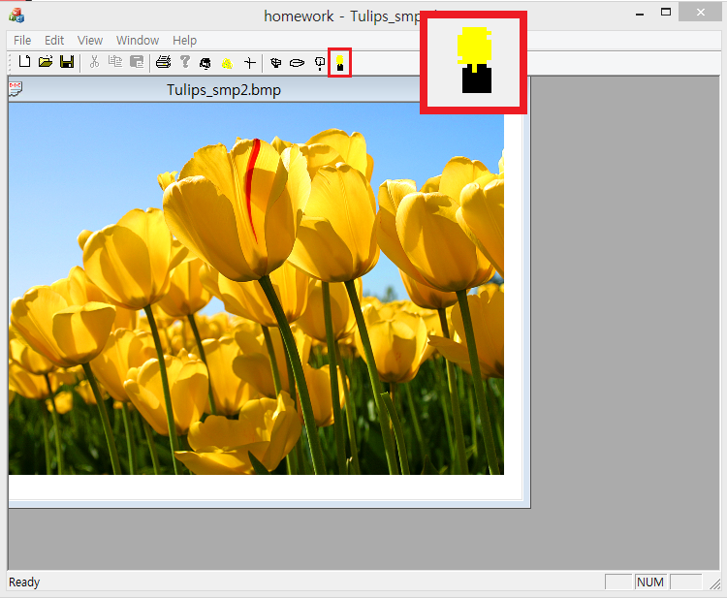
프로그램 디자인
밝기 조절을 위한 버튼 추가
버튼을 클릭하여
밝기 조절 다이얼로그를 표시

Slide 5
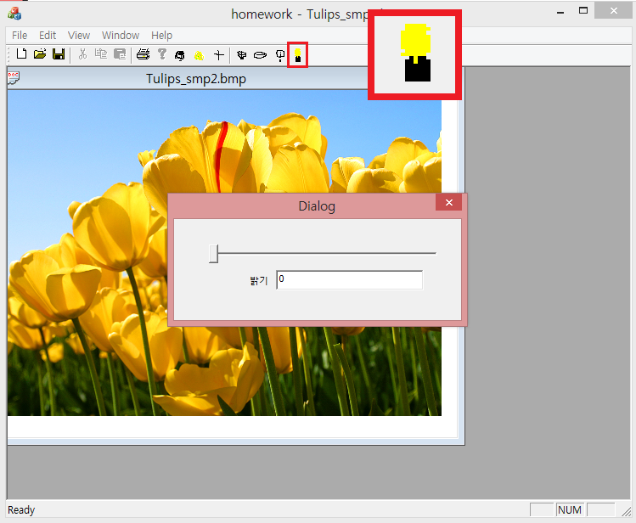
프로그램 디자인
밝기 조절을 위한 버튼 추가
버튼을 클릭하여
밝기 조절 다이얼로그를 표시

Slide 6
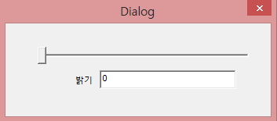
프로그램 디자인
슬라이더 작성
현재 값을 보여줄 에딧 박스 작성
슬라이더 값을 위한 멤버 변수 추가
슬라이더
에딧 박스

Slide 7
프로그램 디자인
OnHScroll(...): 수평 슬라이더에 설정된 위치 값을 알아내기 위해 사용
SetRange(0, 255): 슬라이더 값의 범위 지정
SetRangeMin(0): 슬라이더 최소값 지정
SetRangeMax(255): 슬라이더 최대값 지정
SetPos(50): 슬라이더 기본값 지정
GetPos(): 슬라이더의 위치 검사
...
슬라이더
에딧 박스

Slide 8
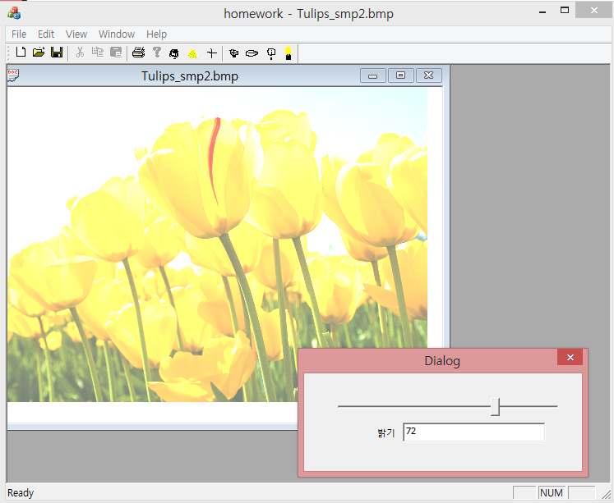
프로그램 디자인
슬라이더를 드래그하여 변수 값을 증가
해당 변수가 메인 화면으로 전달됨
실시간으로 밝기를 변화시킨다
값 증가
밝기 증가

